Slide 1
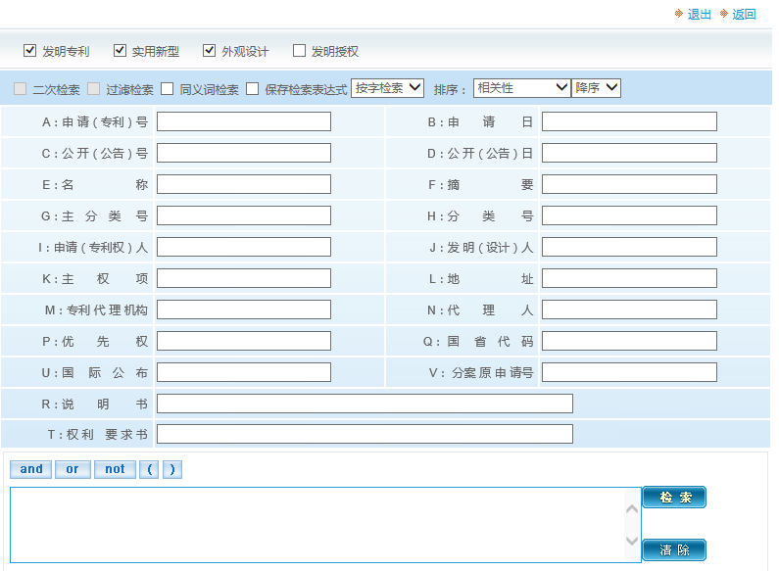
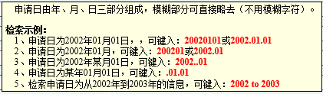
一、专利检索概述
专利分析阶段
专利分析内容
表格检索（中国）
1、20个检索入口
2、系统提示各入口输入格式
3、支持全文检索
4、各字段间默认为逻辑与的关系
5、 字段内支持模糊检索，模糊检索的通配符 “%” （代表0-n个字符）和“?” （代表1个字符）
6、支持字段内的逻辑运算
（and、or、not）
7、支持字段间逻辑组配运算

Slide 2
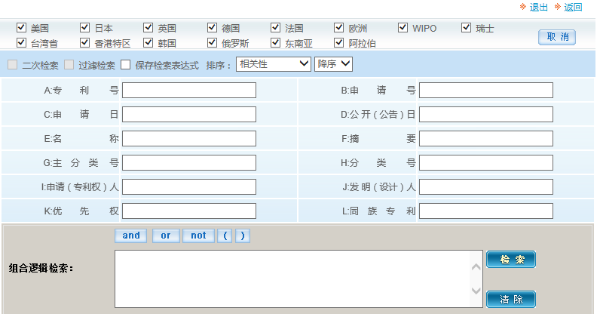
一、专利检索概述
专利分析阶段
专利分析内容
表格检索（国外）
1、12个检索入口
2、系统提示各入口输入格式
3、各字段间默认为逻辑与的关系
4、 字段内支持模糊检索，模糊检索的通配符 “%” （代表0-n个字符）和“?” （代表1个字符）
5、支持字段内的逻辑运算
（and、or、not）
6、支持字段间逻辑组配运算

Slide 3
二、平台检索功能
检索表达式
  常用算符
  %
  ？
  And
  Or
  Not
  格式：英文半角输入

Slide 4
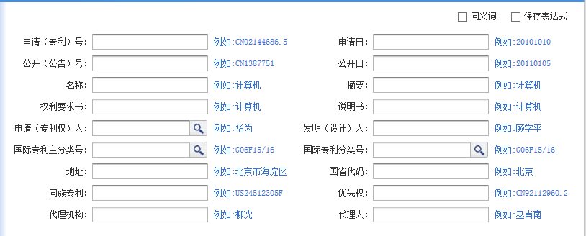
关键词对应的检索字段：
名称、摘要、权利要求书、说明书；主权项

Slide 5
分类号对应的检索字段：
国际专利主分类号、国际专利分类号

Slide 6
二、平台检索功能
检索技术及应用实例1
表达式撰写规则注意事项：
1、关键词和分类号两端需要使用单引号引起来的情况：
①对于英文表达式，如果一个检索词的两个单词间存在空格时在检索词
两端用单引号括起来
名称=(bathtub% or 'bath tub%' or 'bath-tub%')
②检索词中包含斜杠、减号、加号时在检索词两端用单引号括起来
名称=(血管) and 分类号=('A61K35/78%' or 'A61K35/8%')
③检索词中包含单引号时需要使用一个问号替换单引号进行匹配

Slide 7
2、表达式中括号使用半角
名称=(血管) and 分类号=('A61K35/78%' or 'A61K35/8%')
3、字段名称中括号使用全角
申请（专利权）人=('ROLLS ROYCE')
4、表达式中检索词与逻辑运算符之间要有一个空格
名称=(淋浴器 or 洗浴器 or 淋浴柱 or 沐浴器 or 淋浴屏)
5、多字段联合检索书写时逗号应使用半角逗号，半角加号，半角等号
名称,摘要,主权项+=(血管 or 心脏 or 心血管)
6、分类号后都需要加%
分类号=(A61H33% or A47K% or E03C% or A61H35%)

Slide 8
一、专利检索概述
专利分析阶段
专利分析内容
名称,摘要,权利要求书+=(密封 or 封装 or 包封 or 塑封) and 名称,摘要,权利要求书+=(半导体) and 分类号=(H01L21% or H01L23%)

